Slide 1
บทที่ 2
สถาปัตยกรรมระบบฐานข้อมูล
(Database System Architecture)

Slide 2
สถาปัตยกรรมของระบบฐานข้อมูล เป็นการอธิบายถึงรูปแบบและโครงสร้างของข้อมูลภายในระบบฐานข้อมูลโดยทั่วไปในระดับแนวความคิด โดยไม่ขึ้นอยู่กับโครงสร้างของระบบฐานข้อมูลนั้นๆ
ในปี ค.ศ. 1975 สถาบันมาตรฐานแห่งชาติของสหรัฐอเมริกา (American National Standards Institute) และคณะกรรมการมาตรฐานการวางแผนและความต้องการ (Standards Planning and Requirements Committee) ได้กำหนดมาตรฐานการออกแบบเชิงนามธรรมสำหรับระบบจัดการฐานข้อมูล ที่มีลักษณะคล้ายคลึงกันโดยใช้ชื่อว่า ANSI-SPARC ซึ่งประกอบไปสถาปัตยกรรม 3 ระดับด้วยกัน

Slide 3
สถาปัตยกรรม 3 ระดับ (The Three-Schema Architecture)
1. ระดับภายใน (Internal Level)
ระดับภายในจะมีโครงร่างภายใน (Internal Schema) ที่จะอธิบายโครงสร้างการจัดเก็บข้อมูลจริงๆ หรือการจัดเก็บทางกายภาพ(Physical) ของฐานข้อมูล เช่น ใช้รูปแบบโครงสร้างเป็นแบบเรียงลำดับดัชนี (Indexed Sequential) ลิงค์ลิสต์ (Link Lists) หรือแบบบีทรี (B-Tree)
2. ระดับแนวคิด (Conceptual Level)
จะมีโครงร่างแนวคิด (Conceptual Schema) เป็นการอธิบายว่ามีข้อมูลอะไรบ้างที่จัดเก็บไว้ในฐานข้อมูล ข้อมูลเหล่านั้นมีความสัมพันธ์กันอย่างไร และมีกฎเกณฑ์หรือข้อบังคับในข้อมูล(Constraints) อะไรบ้าง

Slide 4
3.ระดับภายนอก (External Level)
ประกอบไปด้วยจำนวนโครงร่างภายนอก (External Schema) ต่างๆ ของฐานข้อมูล หรือบางทีเราเรียกว่า ระดับวิว (View Level) เป็นระดับที่อยู่สูงที่สุด ซึ่งเป็นมุมมองของผู้ใช้แต่ละคน
มุมมองระดับภายนอกจะมีได้หลายๆ มุมมองหรือมีได้หลายๆ วิวนั่นเอง

Slide 5
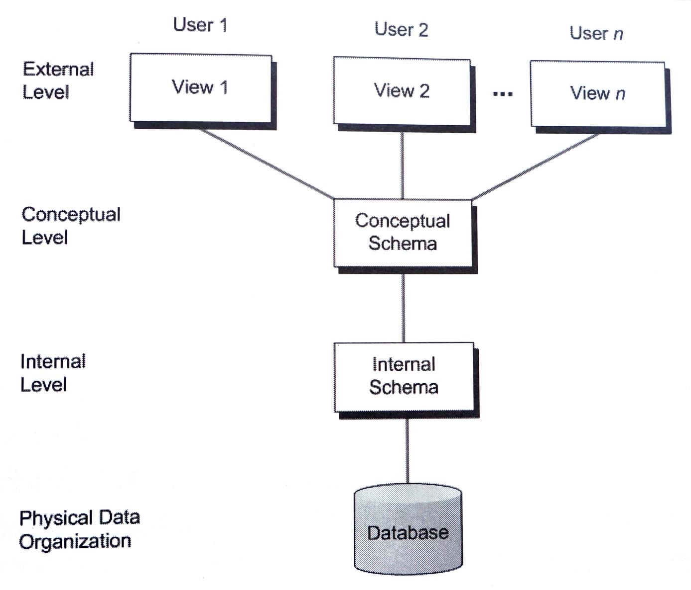
สถาปัตยกรรม 3 ระดับของ ANSI-SPARC

Slide 6
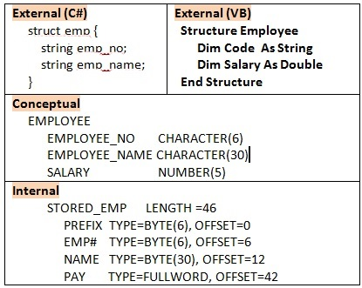
แสดงโครงสร้างของการจัดเก็บข้อมูลพนักงาน ในฐานข้อมูลแต่ละระดับ

Slide 7
สคีมา (Schema)
โครงร่างฐานข้อมูล (Database Schema) คือ การอธิบายเกี่ยวกับภาพรวมของฐานข้อมูล แบ่งออกเป็น 3 ชนิดคือ
1. โครงร่างภายใน (Internal Schema) เกี่ยวข้องกับข้อมูลจริงที่ถูกจัดเก็บในสื่อบันทึกข้อมูล
2. โครงร่างแนวคิด (Conceptual Schema) ซึ่งจะเกี่ยวข้องกับเอ็นทิตี้
แอตทริบิวต์และความสัมพันธ์
3. โครงร่างภายนอก (External Schema) หรือเรียกอีกชื่อหนึ่งว่า “ซับสคีมา (Subschema)” เป็นมุมมองตามความต้องการของผู้ใช้แต่ละคน

Slide 8
การแปลงรูป (Mappings)
1. Conceptual/Internal Mapping
เป็นการแปลงรูปข้อมูลจากโครงร่างระดับแนวคิดไปเป็นโครงร่างข้อมูลระดับภายใน เพื่อนำโครงสร้างข้อมูลต่างๆ ในระดับแนวคิดมากำหนดโครงสร้างของเรคอร์ดและฟิลด์ที่จะนำไปใช้จัดเก็บข้อมูล
2. External/Conceptual Mapping
เป็นการแปลงรูปข้อมูลจากโครงร่างภายนอกไปเป็นโครงร่างข้อมูลระดับแนวคิด เพื่อกำหนดโครงสร้างของเรคอร์ดและฟิลด์ให้สามารถครอบคลุมความต้องการ หรือมุมมองต่าง ๆ ของผู้ใช้

Slide 9
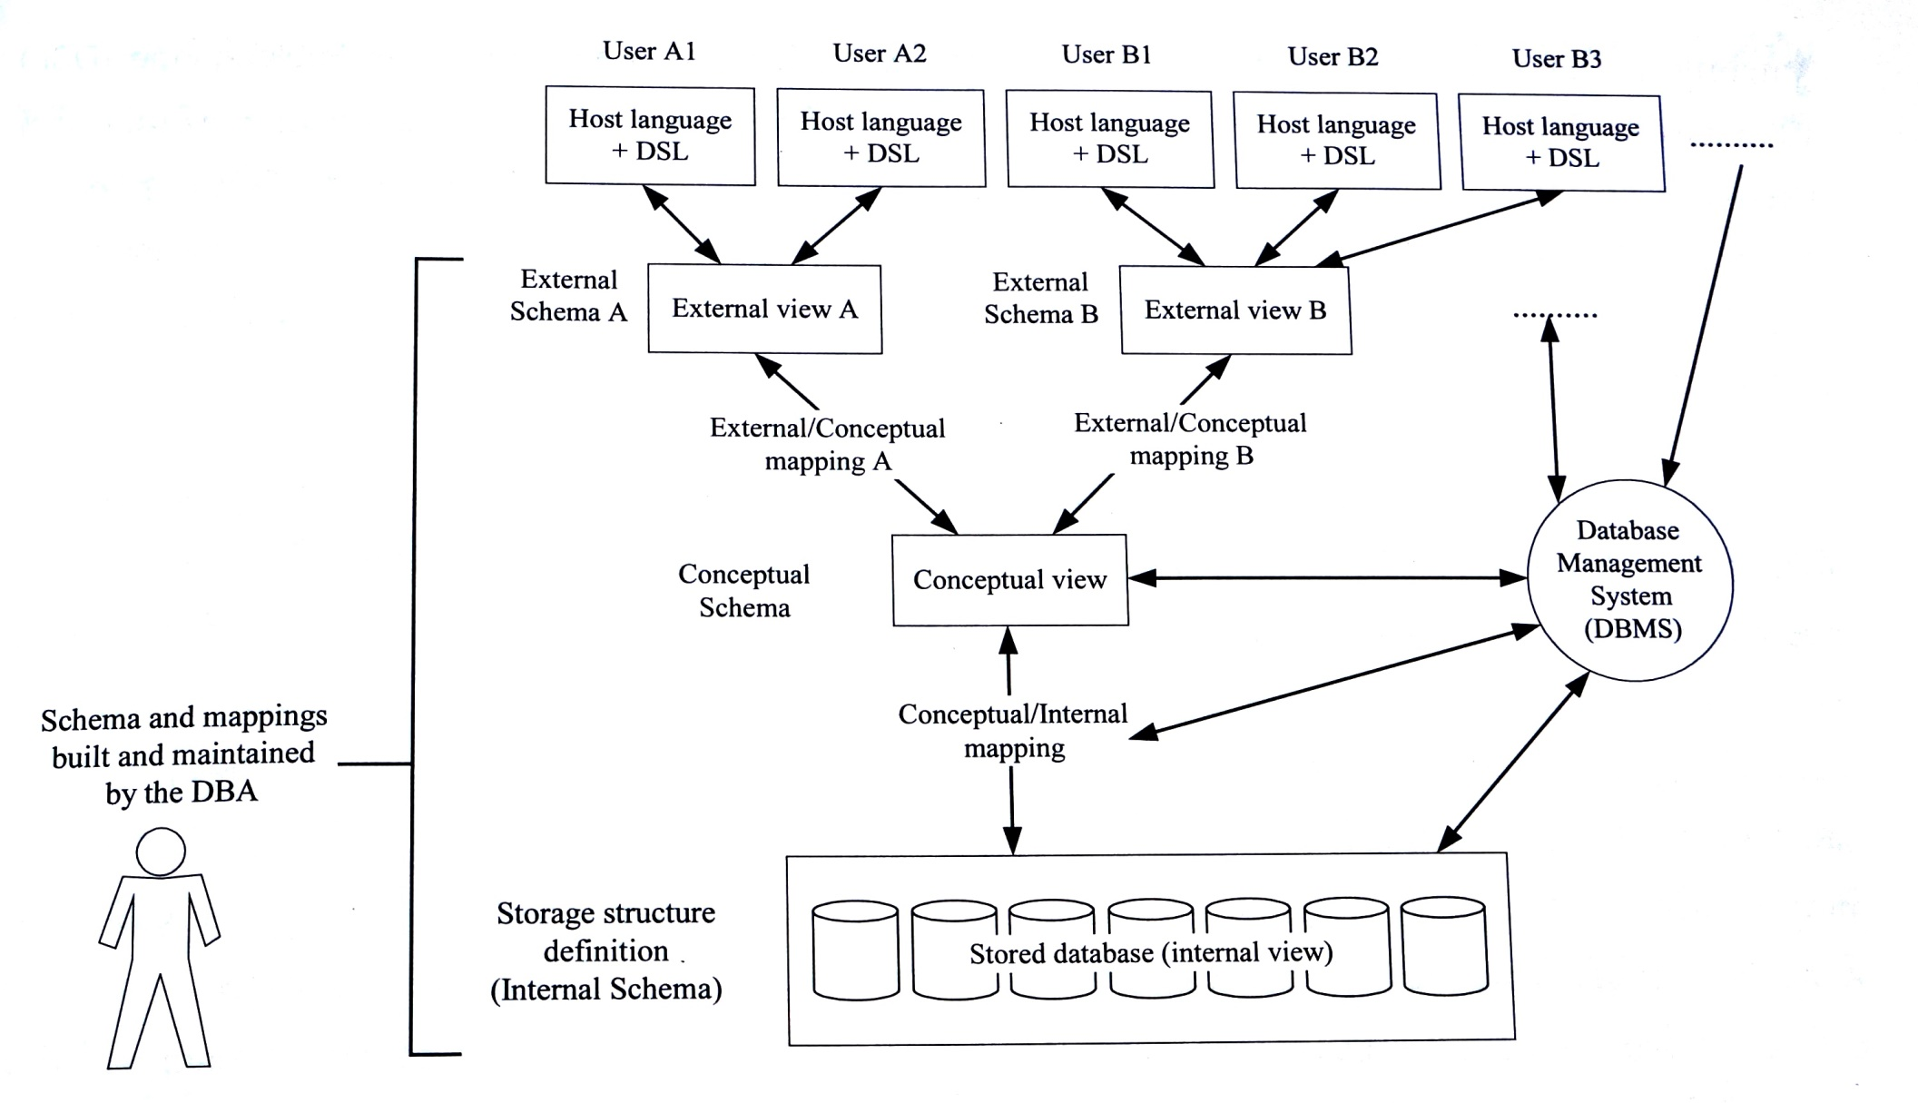
แผนภาพแสดงความสัมพันธ์ชองสถาปัตยกรรมทั้ง 3 ระดับกับ ผู้ใช้ที่เป็น DBA และโปรแกรม DBMS

Slide 10
อินสแตนซ์ (Instances)
Instance เปรียบเหมือนโปรแกรมหรือตัวแปรที่กำลังทำงานอยู่ในหน่วยความจำในขณะนั้น และสามารถจะเกิดการเปลี่ยนแปลงได้ตลอดเวลาจากการเพิ่ม อัปเดตหรือลบ
การทำงานกับฐานข้อมูลเราต้องอ่านรายการข้อมูลในฐานข้อมูลมาไว้ในหน่วยความจำก่อน รายการข้อมูลในหน่วยความจำในขณะนั้นเราจะเรียกว่า Database Instance หรือ State ของฐานข้อมูล

Slide 11
ความเป็นอิสระของข้อมูล (Data Independence)
1. ความเป็นอิสระของข้อมูลเชิงตรรกะ (Logical Data Independence) หมายถึง การเปลี่ยนแปลงแก้ไขข้อมูลในระดับแนวคิดจะไม่ส่งผลกระทบต่อข้อมูลในระดับภายนอก เช่น การเพิ่มตาราง เพิ่มฟิลด์
2. ความเป็นอิสระของข้อมูลเชิงกายภาพ (Physical Data Independence)
หมายถึง การเปลี่ยนแปลงแก้ไขข้อมูลในระดับภายในจะไม่ส่งผลกระทบต่อข้อมูลในระดับแนวคิดและระดับภายนอก เช่น การเปลี่ยนวิธีการจัดเก็บข้อมูลภายในจากการใช้เรียงลำดับดัชนีมาเป็นแบบแฮช หรือการเปลี่ยนอุปกรณ์จัดเก็บข้อมูลที่ต่างไปจากเดิม

Slide 12
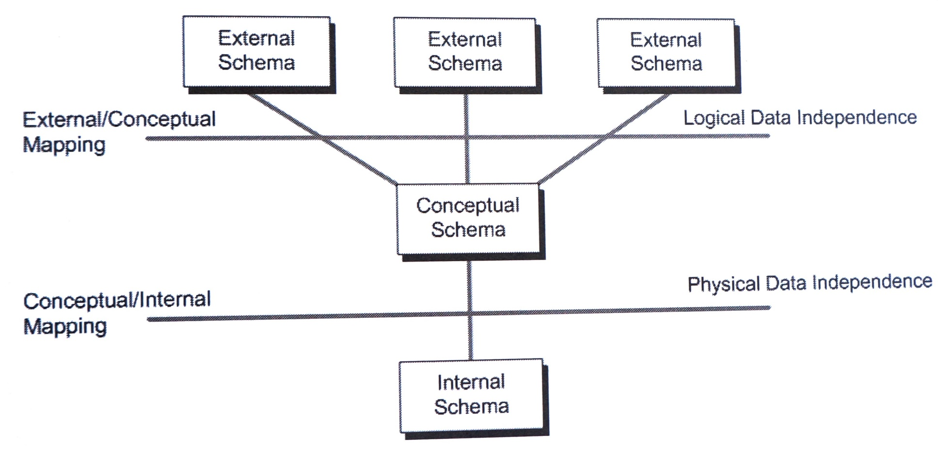
ความเป็นอิสระของข้อมูล และสถาปัตยกรรม 3 ระดับ ของ ANSI-SPARC

Slide 13
ส่วนประกอบของระบบจัดการฐานข้อมูล (Components of Database Management System)
1. ส่วนประกอบของ DBMS (Components of DBMS)
2. โปรแกรมยูทิลิตี้สำหรับระบบฐานข้อมูล
(Database System Utilities)
3. เครื่องมือช่วยพัฒนาโปรแกรมและการสื่อสาร

Slide 14
1. ส่วนประกอบของ DBMS (Components of DBMS)
1.1 Database Manager
เป็นส่วนที่ทำหน้าที่กำหนดการกระทำต่างๆ ให้กับส่วน File Manager เพื่อไปกระทำกับข้อมูลที่เก็บอยู่ในฐานข้อมูล
1.2 Query Processor
แปลงภาษาคิวรีให้อยู่ในรูปแบบของคำสั่งที่ Database Manager เข้าใจ
1.3 Data Manipulation Language Precompiler
ทำหน้าที่แปล (Compile) ประโยคคำสั่งของกลุ่มคำสั่ง DML ให้อยู่ในรูปแบบที่ส่วน Application Programs Object Code จะนำไปเข้ารหัสเพื่อส่งต่อไปยังส่วน Database Manager

Slide 15
1.4 Data Definition Language Compiler
ทำหน้าที่แปล (Compile) ประโยคคำสั่งของกลุ่มคำสั่งนิยามข้อมูล หรือ DDL โดยผลลัพธ์จากการคอมไพล์ทุกคำสั่งของ DDL จะได้ MetaData หรือพจนานุกรมข้อมูล (Data Dictionary)
1.5 Application Programs Object Code
เป็นส่วนที่ทำหน้าที่ทำหน้าที่แปลงคำสั่งต่างๆ ของโปรแกรม รวมทั้งคำสั่งในกลุ่มคำสั่ง DML ที่ส่งต่อมาจากส่วน Data Manipulation Language Precompiler ให้อยู่ในรูปของ Object Code ที่จะส่งต่อไปให้ Database Manager เพื่อกระทำกับข้อมูลในฐานข้อมูล

Slide 16
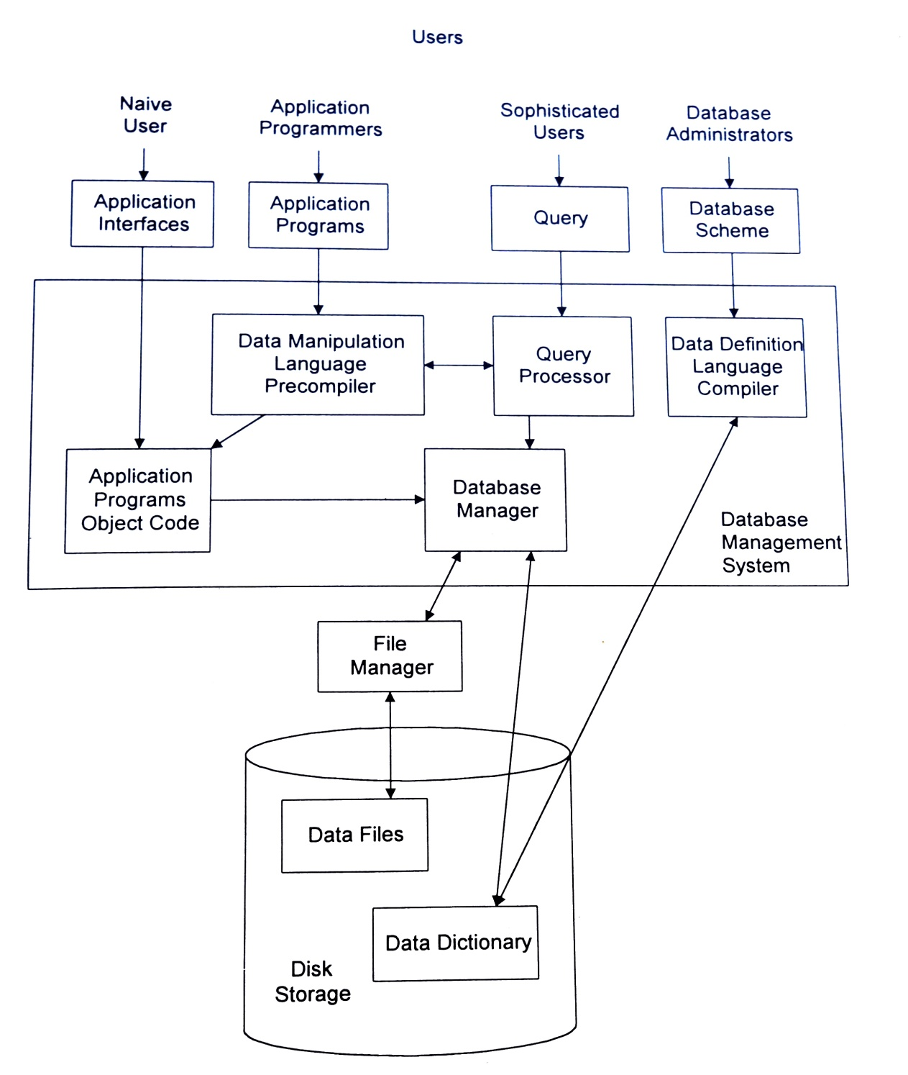
ส่วนประกอบทั่วไปของ DBMS

Slide 17
2. โปรแกรมยูทิลิตี้สำหรับระบบฐานข้อมูล (Database System Utilities)
2.1 โปรแกรมโหลดดิ้ง (Loading Utility)
2.2 โปรแกรมสำรองข้อมูล (Backup Utility)
2.3 โปรแกรมปรับโครงสร้างไฟล์ (File Reorganization)
2.4 โปรแกรมคอยตรวจสอบสมรรถนะการทำงาน
(Performance Monitoring)

Slide 18
3. เครื่องมือช่วยพัฒนาโปรแกรมและการสื่อสาร
3.1 เครื่องมือจัดการพจนานุกรมข้อมูล
3.2 เครื่องมือช่วยพัฒนาโปรแกรม เช่น PowerBuilder
3.3 เครื่องมือด้านการสื่อสาร ที่เรียกว่า DBMS and Data Communications System หรือเรียกสั้นๆ ว่า ระบบ DB/DC สามารถนำไปใช้ติดต่อสื่อสารเพื่อการเข้าถึงฐานข้อมูลในระยะไกลในกรณีอยู่ต่างพื้นที่ผ่านสายโทรศัพท์ เครือข่ายแลน หรือดาวเทียม

